Slide 1

Формирование финансовой грамотности учащихся начальной школы на уроках и во внеурочной деятельности
Всероссийский конкурс
«Учитель года России – 2021»
Муниципальный этап
Короза Л.Л., учитель начальных классов,
Лицей №15, г.Берёзовский

Slide 2

«Нажить много денег – храбрость; сохранить их – мудрость, а умело расходовать – искусство».
Бертольд Авербах

Slide 3
Термин «Функциональная грамотность» далеко не новый, он был введен в 1957 году в документах ЮНЕСКО, наряду с понятиями «грамотность» и « минимальная грамотность». Примерно до середины 70-х годов концепция и стратегия исследования связывалась с профессиональной деятельностью людей: компенсацией недостающих знаний и умений в этой сфере. В дальнейшем Функциональная грамотность стала рассматриваться в более широком смысле: включать компьютерную грамотность, финансовую, политическую, экономическую грамотность и т.д.
Финансовая грамотность – это совокупность знаний, навыков, умений и установок в финансовой сфере и личностных социально-педагогических характеристик, сформированность которых определяет способность и готовность человека продуктивно выполнять различные социально-экономические роли: домохозяина, инвестора, заемщика, налогоплательщика и т. д. Это способность человека управлять своими доходами и расходами, принимать правильные решения по распределению денежных средств (жить по средствам) и грамотно их приумножать.

Slide 4
Уровень сформированности финансовой грамотности в России по данным мониторинга
Исследование уровня финансовой грамотности в России
В России исследование было инициировано Минфином в рамках Проекта «Содействие повышению уровня финансовой грамотности населения и развитию финансового образования в РФ». По результатам исследования средняя оценка финансовой грамотности по всем странам — 13,2 баллов из максимальных 21. Россия (оператор в России — Аналитический центр НАФИ) получила 12,2 балла (25-е место). В феврале 2019 года стало Россия заняла девятое место среди стран G20 в рейтинге финансовой грамотности населения. Средний показатель финансовой грамотности у россиян составил 12,12 балла из 21. Средняя оценка по странам G20 — 12,7 балла.

Slide 5

Стратегия повышения финансовой грамотности в Российской Федерации на 2017 - 2023 годы

Slide 6
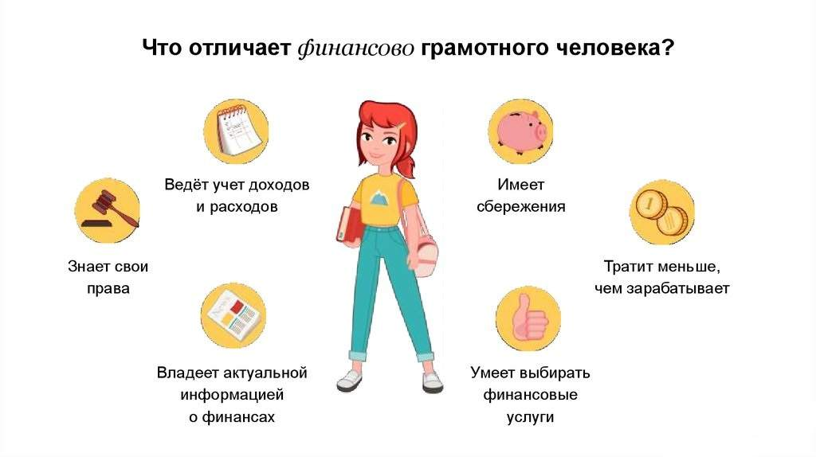
…

Slide 7
ЦЕЛЕВЫЕ ОРИЕНТИРЫ
ВОСПИТАНИЕ ОТВЕТСТВЕННОСТИ И НРАВСТВЕННОГО ПОВЕДЕНИЯ В ОБЛАСТИ ФИНАНСОВЫХ ОТНОШЕНИЙ
ФОРМИРОВАНИЕ ОПЫТА ПРИМЕНЕНИЯ ПОЛУЧЕННЫХ ЗНАНИЙ И УМЕНИЙ ДЛЯ РЕШЕНИЯ ЭЛЕМЕНТАРНЫХ ВОПРОСОВ В ОБЛАСТИ ЭКОНОМИКИ В СЕМЬЕ
ПОЛУЧЕНИЕ ЗНАНИЙ, НАВЫКОВ, УМЕНИЙ И УСТАНОВОК В ФИНАНСОВОЙ СФЕРЕ

Slide 8
Факторы, влияющие на формирование финансовой грамотности учащихся
Содержание образования (стандарты, учебные программы)
Формы и методы обучения
Система диагностики и оценки результатов
Модель управления школой
Активная роль родителей в процессе обучения и воспитания
Умения и навыки, необходимые для решения жизненных задач в финансовой сфере человеческой деятельности

Slide 9





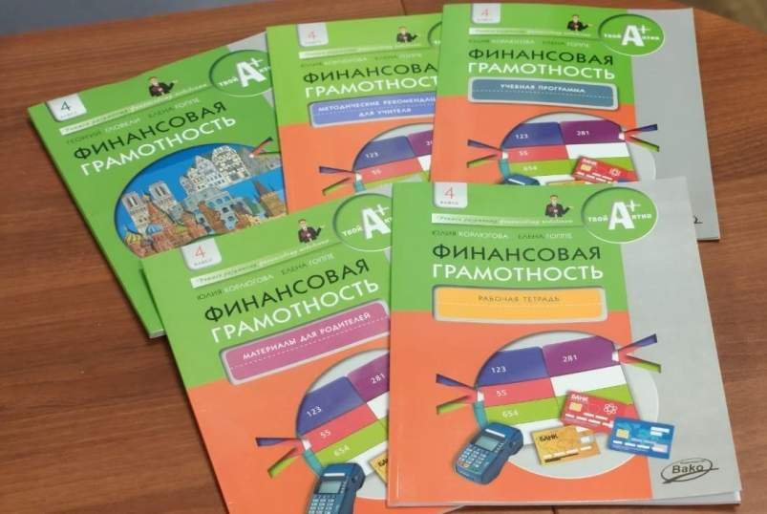

Учебно-методический комплекс «Введение в финансовую грамотность» может проводиться отдельным курсом или быть встроен в образовательные программы

Slide 10


ПЕДАГОГИЧЕСКИЕ ТЕХНОЛОГИИ
Технология проектной деятельности.
Обучение на основе «учебных ситуаций».
Информационные и коммуникационные технологии.
Технология оценивания учебных достижений учащихся.
Технология смешанного обучения
Кейс –технологии.
Проблемно – диалогическая технология освоения новых знаний

Slide 11
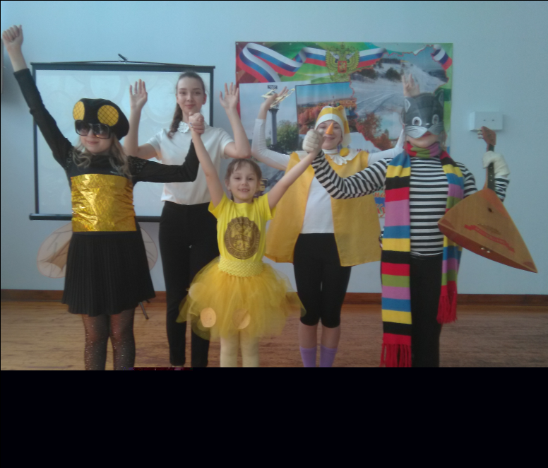
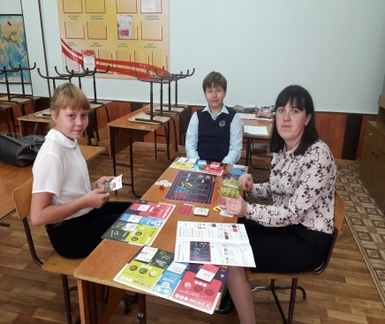
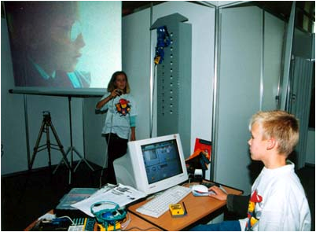
Основные методы и формы, способствующие развитию финансовой грамотности
Игровая форма работы.
Творческая форма работы.
Дифференцированное обучение.
Элементы критического мышления
Работа в группах, парах.
Ролевые игры и деловые.
Метод проектов
Применение ИКТ.
Онлайн задания, конкурсы, олимпиады.
Дистанционное обучение

Slide 12

…

Slide 13

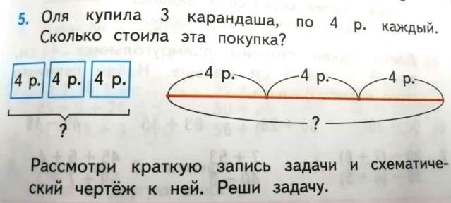
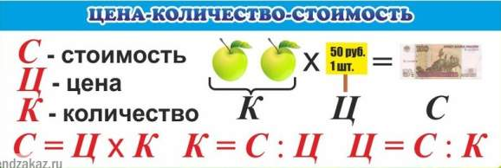
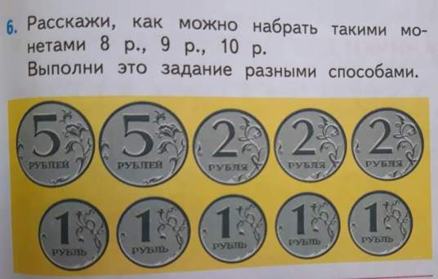
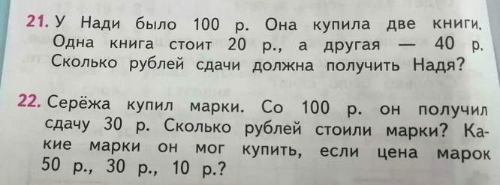
Урочная деятельность.
Математика

Slide 14

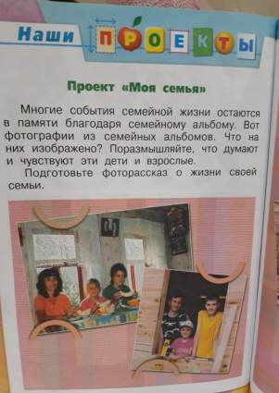
Урочная деятельность. Окружающий мир
Проекты:
Бюджет моей семьи.
Доходы и расходы в семье.
Карманные деньги.
Мои подарки.
Мои покупки.
Деньги-добро или зло?
Осторожно –мошенники!

Slide 15


Урочная деятельность.
Русский язык и Литературное чтение
Ребусы. Отгадайте названия валют
Анаграммы. Расшифруйте слова
СИПЕНЯ (ПЕНСИЯ)
ЛАКМЕРА (РЕКЛАМА)
ПАРТАЛАЗ (ЗАРПЛАТА)
ОВОДРОГ (ДОГОВОР)
КАНОЭКОМИ (ЭКОНОМИКА)
Загадки «Доскажи словечко»
Деньги взяты в долг, на срок
И возможно, под залог.
Делу это не вредит,
Коль под дело взят КРЕДИТ

Slide 16
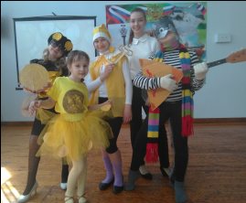
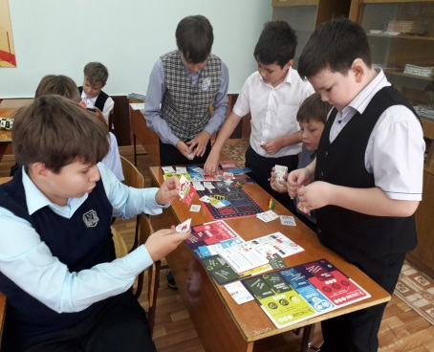
Внеурочная деятельность. Основы финансовой грамотности
Проекты.
Деловые и ролевые игры.
Родительские собрания.
Мини спектакли.
Кейсы.
Книжка -малышка.
Конкурсы рисунков.
Экскурсия в библиотеку.
Встреча с банкиром.

Slide 17
Диагностика «Основы финансовой грамотности»
Показатели | 2 класс | 3 класс
понимание природы и функции денег | 3балла | 4балла
умение ценить деньги | 2балла | 3балла
умение считать деньги | 1балл | 2балла
умение составлять финансовый отчет | 2балла | 2балла
умение экономить и сберегать | 1балл | 2балла
умение тратить деньги и жить по средствам | 2балла | 2балла
умение делиться | 2балла | 3балла

Slide 18
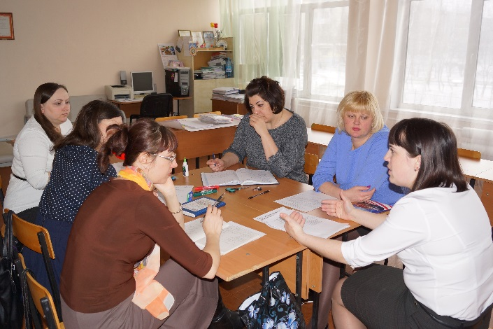
Результативность деятельность
Повышение уровня финансовой грамотности участников образовательных отношений
Родители
Учитель
Ребенок
Семья
Школа
опыт
Семинары
Вебинары
Видеоконференцсвязь
Публикации
Конкурсы
Научно –практические конференции

Slide 19
Материалы по основам финансовой грамотности
Материалы, разработанные в рамках проекта Министерства финансов Российской Федерации «Содействие повышению уровня финансовой грамотности населения и развитию финансового образования в Российской Федерации»
https://fmc.hse.ru/methodology - методические материалы по финансовой грамотности для учащихся;
http://школа.вашифинансы.рф/courses.php - учебно-методические модули для учащихся;
https://rosuchebnik.ru/metodicheskaja-pomosch/materialy/predmet-finansovaya-gramotnost/ - сборники модулей по финансовой грамотности к учебно-методическим комплектам ;
Дополнительные материалы по курсу «Основы финансовой грамотности», размещенные на сайтах вашифинансы.рф (https://vashifinancy.ru/), хочумогузнаю.рф (https://хочумогузнаю.рф).

Slide 20
